Slide 1

Créalo, pruébalo, fabrícalo
Temas STEM²D: Fabricación y Diseño
[Nombre del Presentador]
[Organización Presentadora]
[Fecha]

Slide 2


Contar mi historia

Slide 3
Mi historia (borrar si no se usa)

Slide 4
Plan de hoy
Planificar la carrera
  Identificar los intereses y habilidades personales
  Determinar qué o quién es la mayor influencia en la futura carrera de una persona
  y en sus elecciones de trabajo
  Tengan en cuenta que las carreras STEM²D son carreras de alta demanda y alto crecimiento y se prevé que sigan siendo demandadas en los próximos 10 años
Presentación de Fabricación
  Crear conciencia a través de la generación de listas de productos manufacturados
  en múltiples industrias
¡Créalo! DESAFÍO
Reflexión

Slide 5
Más sobre mí
Tres habilidades:
Tres intereses:
¿Qué o quién es la mayor influencia en la futura carrera
de una persona o en sus elecciones de trabajo?
Si pudieras crear o construir cualquier cosa, sería... . .

Slide 6
Más sobre Fabricación
Fabricación: Crear algo a partir de materias primas a mano
o con maquinaria.
Pruebe: Trabajando con alguien sentado cerca de ti, genera una lista de productos que ambas usan diariamente. Considere las diferentes industrias, incluyendo la electrónica, la automotriz,
la industrial, la de la salud, la de la ropa e incluso la deportiva. Anota las respuestas en el Folleto para estudiantes.

Slide 7

¡Créalo! DESAFÍO

Slide 8
¡Créalo! DESAFÍO
Pasos de Fabricación requeridos:
  Paso 1: Desmontar (desarmar) la pluma estilográfica.
  Paso 2: Catalogar (generar una lista) las materias primas y herramientas necesarias para montar la pluma.
  Paso 3: Escriba un proceso de montaje simple para fabricar la pluma.
  Paso 4: Comparta las listas de materiales y el proceso de montaje.
Piense en ello:
  Los puestos de trabajo son clave para un proceso de fabricación manual (trabajadores que realizan
  tareas separadas en una línea de producción).
  ¿Su proceso de montaje incluye estaciones de trabajo? ¿Podría otro equipo usar las instrucciones
  para montar la pluma?
  ¿Cada trabajador es capaz de realizar una tarea separada para fabricar la pluma?
Pruebe:
  Ahora que hay una lista de materiales e instrucciones de montaje, como equipo, estimen el número
  de bolígrafos que pueden montar en 10 minutos.

Slide 9
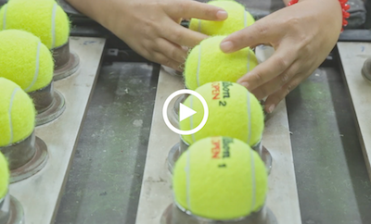
Automatización
Esta película se rodó
en un día y demuestra
el complejo sistema de fabricación, incluyendo
los 24 procesos diferentes necesarios para crear
la pelota de tenis final.
Comprueba la maquinaria y los diferentes pasos.
Notes:
https://vimeo.com/162803063
How to Make a Tennis Ball, del cineasta Benedict Redgrove, es un corto de vídeo rodado en el interior de la fábrica de pelotas de tenis de Wilson, cerca de Bangkok, Tailandia. Redgrove recibió el encargo de hacer una película de ESPN para Wilson, a fin de mostrar el proceso de fabricación de sus pelotas de tenis para el Abierto de Estados Unidos. La película se rodó en un día y demuestra el complejo sistema de fabricación, incluyendo los 24 procesos diferentes necesarios para crear la pelota de tenis final.
Eche un vistazo a la maquinaria y los diferentes pasos.

Slide 10
¡Créalo! Actividad opcional de desafío
Los pasos de fabricación necesarios para producir el prototipo del producto:
Trabajador 1: Dobla la hoja de papel por la mitad del largo para formar
un pliegue. Despliegue. A continuación, dobla las esquinas superiores hacia la línea central para formar un triángulo en la parte superior.
Trabajador 2: Dobla los dos bordes hacia la línea central.
Trabajador 3: Dobla el papel por la mitad a lo largo del pliegue central original para formar un valle. Gire el papel 90 grados.
Trabajador 4: Crea un pliegue en el ala que comienza en la nariz.

Slide 11
Actividad opcional
¿Necesitan más de un desafío? Pruebe un avión y determine qué modificaciones podrían hacerse para mejorar el diseño. Prepárense
para "enviar" tres nuevos diseños de aviones en dos minutos.
Comente su estrategia antes y después de la fabricación de los aviones
para determinar posibles cambios.
Hable sobre sus diseños usando las siguientes preguntas:
  ¿Cuál es la mejor característica del diseño? ¿Por qué?
  Describa los pasos que hicieron falta para que el diseño funcionara.
  ¿Cuál fue el problema más difícil de resolver?
  ¿Tuvo el equipo que hacer algo más de una vez? Si es así, ¿qué?
  Si tuvieras más tiempo, ¿cómo mejorarías el diseño?

Slide 12
Desafío Concepto juego de aprendizaje
Considere cómo fabricar su juego de aprendizaje (tablero o tarjeta) después de desarrollar el concepto y prototipo durante la actividad Cámbialo, Créalo, Resuélvelo, Ingeniéralo.
Enumere todas las piezas del juego que intervienen, incluyendo lo necesario para diseñar y crear, a fin de fabricar el juego. Considere las siguientes preguntas cuando comience a diseñar y crear su juego:
  ¿Qué materiales se necesitan si decides vender este juego?
  ¿Cuál es la demanda actual de la oferta?
  ¿Cuántos juegos necesitas?

Slide 13
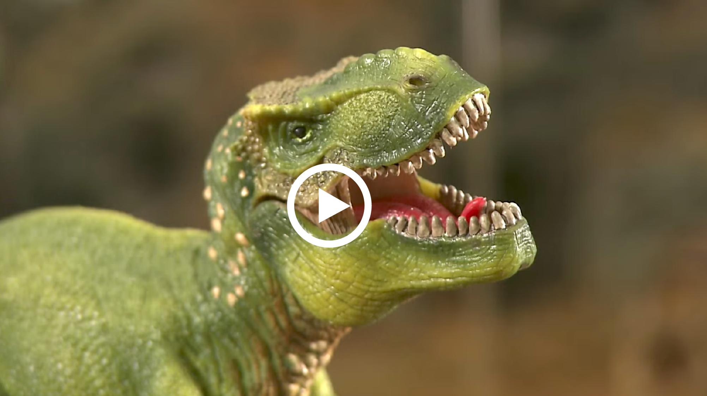
Cómo se hace
Eche un vistazo a cómo se hacen las figuras
de juguete, desde el diseño y el moldeado hasta la pintura y el acabado.
Notes:
https://www.youtube.com/watch?v=w5KRawOXy4U

Slide 14
Reflexión
¿Cuáles son las tres cosas que estás aprendiendo en la escuela que te ayudarán a prepararte para una carrera STEM²D?
Completa la frase: "Estoy interesado en crear una experiencia personal pasando tiempo con o aprendiendo más sobre alguien que trabaja como un _____".
Si tuvieras la oportunidad de explicar por qué las habilidades de STEM²D son importantes para adquirir tu objetivo final de carrera, ¿qué dirías?
¿Cambió su pensamiento original sobre las carreras y profesionales STEM²D? ¿Por qué o por qué no?
¿Te ves trabajando en Fabricación? ¿Por qué o por qué no? ¿Qué se necesita para que esto suceda?

Slide 15

¡Gracias por participar!

